Slide 1
Riconoscimento automatico di risse in sequenze video mediante tecniche di Computer Vision e Deep Learning
William Villari
Relatrice: Prof.ssa Roberta Avanzato
Correlatori: Prof. Francesco Beritelli
Ing. Ludovica Beritelli
27 Luglio 2026
Notes:
Note per la compilazione della presentazione:
I font, le dimensioni ed i colori e gli elementi grafici presenti, tranne quando espressamente permesso, non devono essere modificati;
Il relatore e gli eventuali correlatori devono essere inseriti uno per riga
La presentazione deve essere consegnata in formato pptx usando il modulo presente sul sito del corso di laurea
Sostanzialmente lo studente dovrà comunicare:
il titolo del proprio lavoro, i relatori e se eventualmente questo lavoro è stato svolto in collaborazione con una azienda o all’estero (primo lucido),
introdurre il punto di partenza, lo scenario e gli obiettivi del lavoro di tesi (vedi secondo lucido)
e, infine, presentare quanto ottenuto dalla tesi e quali sono gli sviluppi futuri (vedi terzo lucido).
Evitare di inserire "troppo" testo, ma preferire (se appropriati e significativi per il lavoro svolto) diagrammi e figure
In sede di presentazione lo studente ha circa 3 minuti a disposizione per tutta la presentazione e non è prevista introduzione da parte del relatore.

Slide 2
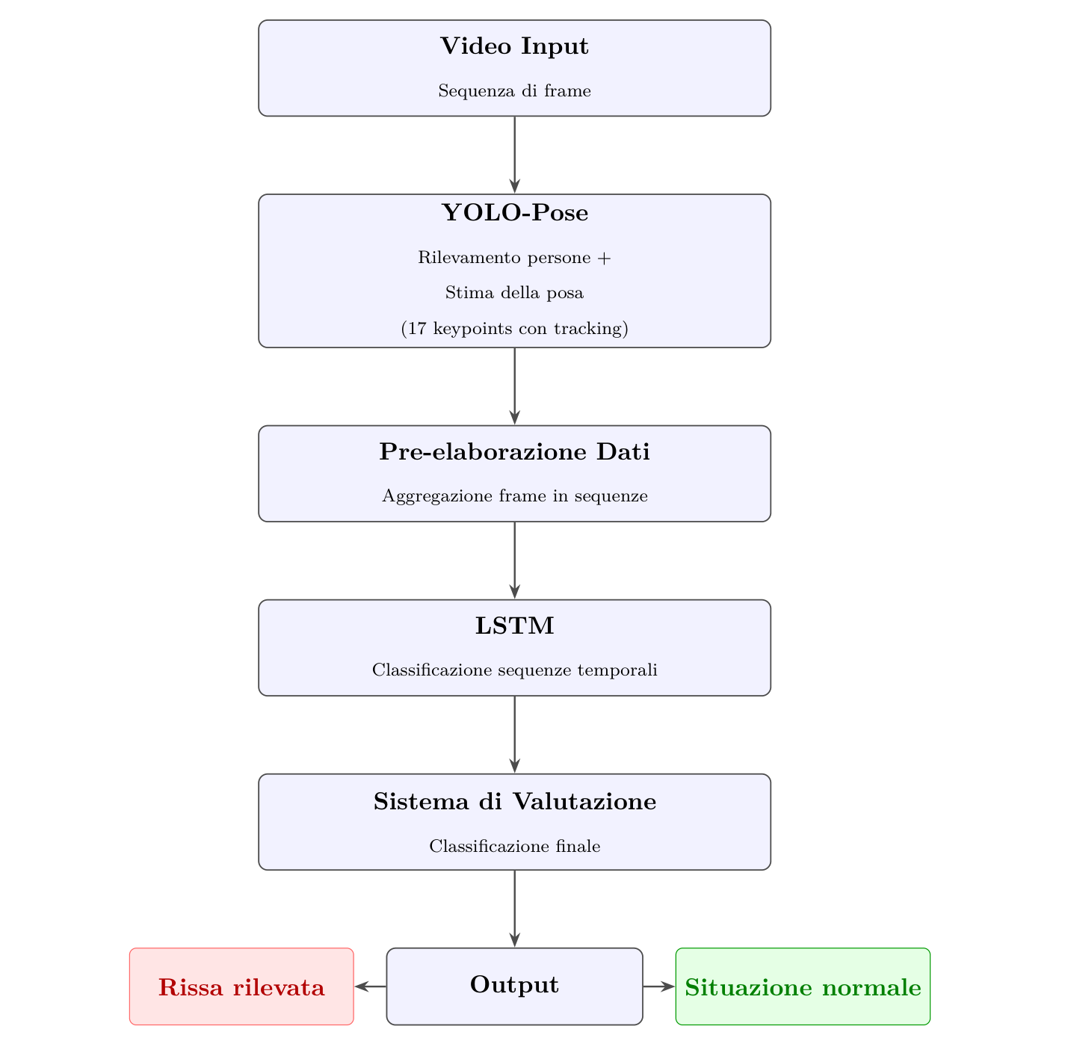
Obiettivi e Contenuti
Contesto: Videosorveglianza Smart City dovuto ai limiti della supervisione umana
Obiettivo: Sistema automatico di rilevamento risse ottimizzato per Edge devices
Dataset: RWF-2000 + Real Life Violence Situations (training/val), UCF-Crime (test)
Notes:
Obiettivi e Contenuti:
Va descritto in breve qual è l’obiettivo principale della tesi e lo scenario/contesto del lavoro svolto.
Vanno inseriti anche i contenuti, ossia, i punti principali affrontati nella dissertazione.
Evitare di inserire "troppo" testo, ma preferire (se appropriati e significativi per il lavoro svolto) diagrammi e figure
Colore, dimensione font non possono essere modificati..

Slide 3
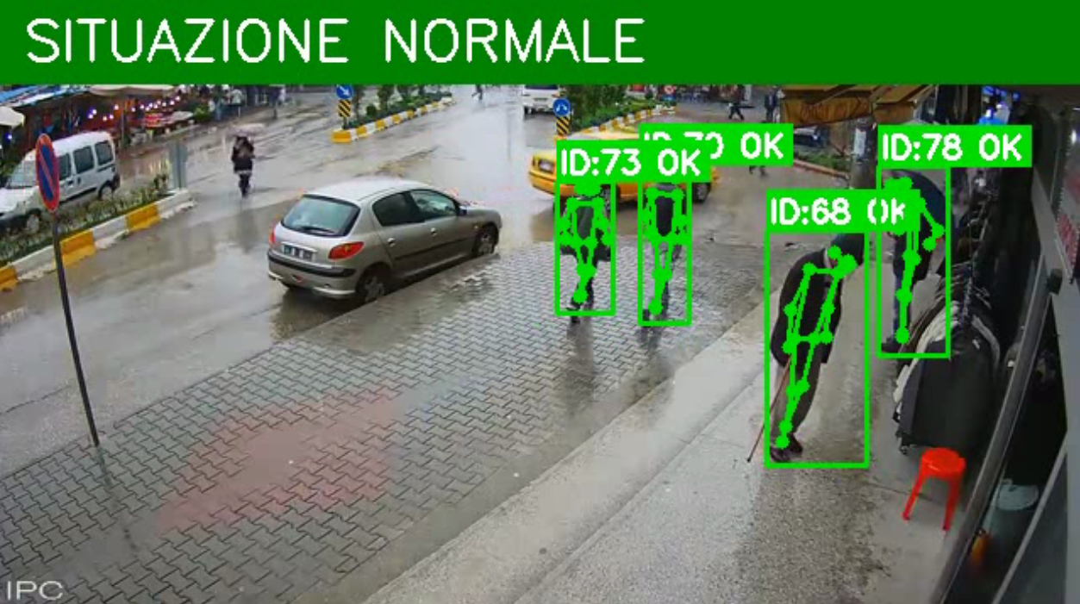
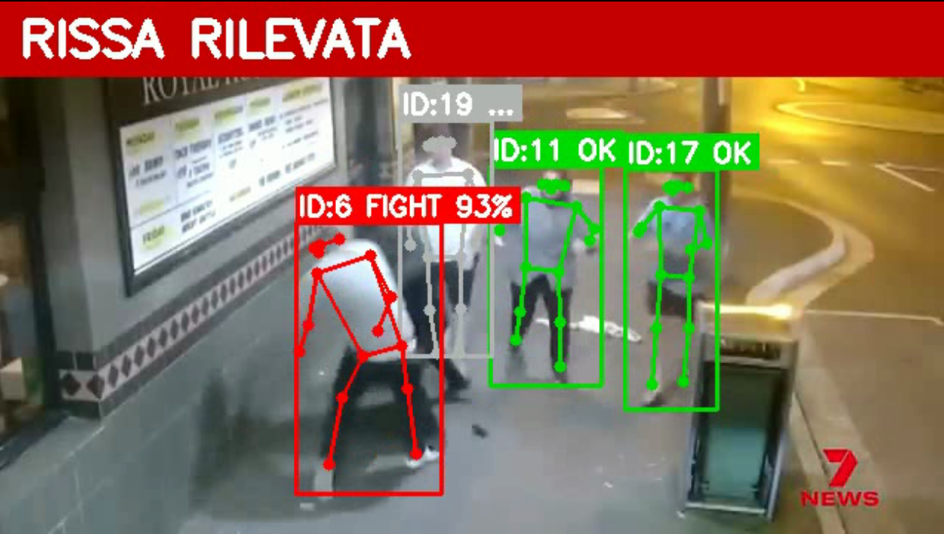
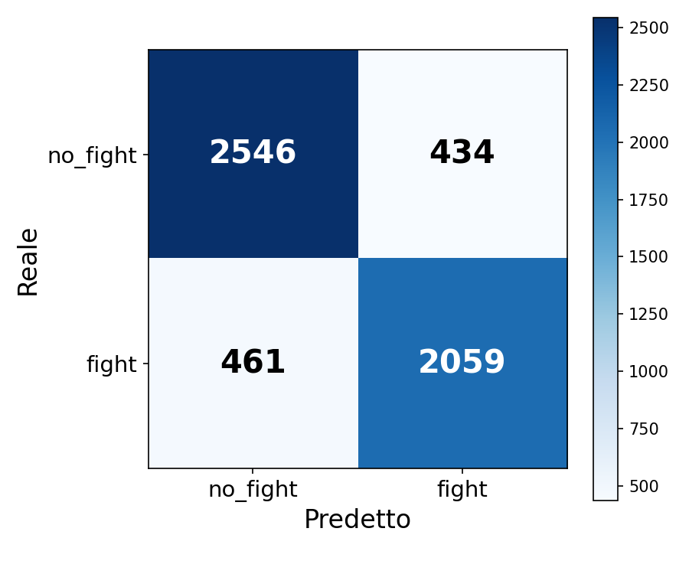
Risultati e Conclusioni
Accuratezza: 84% (validazione), 85% (UCF-Crime)
Filtro spettatori: FP 1306 → 434
Modello: 154k parametri, 56.8 FPS
Sviluppo futuro: GCN multi-persona
Notes:
Risultati e Conclusioni
La sezione risultati presenta i risultati della tesi e l’eventuale contributo del lavoro. Se possibile, vanno inseriti anche gli eventuali sviluppi futuri sul lavoro svolto.
Anche qui, evitare di inserire "troppo" testo, ma preferire (se appropriati e significativi per il lavoro svolto) diagrammi e figure
Non deve essere inserita alcuna sezione dedicata ai ringraziamenti

